Slide 1

ActionScript

Slide 2
ActionScript Basics
Manejo de eventos

Slide 3
ActionScript Basics
Qué es un evento?.
- Un casamiento
- Un bar Mitzva
- Una comunión

Slide 4
ActionScript Basics
Evento
Se entiende por evento como una notificación asincrónica que tiene una clase con otras originado por un sistema o por el usuario.
Programación orientada a eventos
Es un paradigma de programación que basa la ejecución del programa o aplicación en los eventos emitidos por el usuario o un sistema.

Slide 5
Action Script Basics
Event en ActionScript
Podemos entender los events en AS 3.0 como una manera de comunicación desacoplada entre clases.

Slide 6



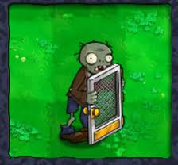



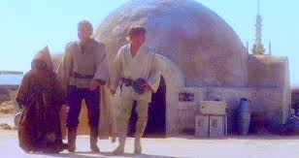
Action Script Basics
Metáfora

Slide 7


Action Script Basics
Target
Metáfora
Event
EventHanlder
Event
Event
EventHanlder
EventHanlder

Slide 8

Action Script Basics
Participantes
Target
Event
EventHanlder
Event
Event
EventHanlder
EventHanlder

Slide 9
Action Script Basics
Event en ActionScript
Los participantes son:
Target: el objeto que dispara el evento.
Event: es el objeto que contiene la información a distribuir entre los escuchas.
Event Listener: el método que recibe el evento.

Slide 10
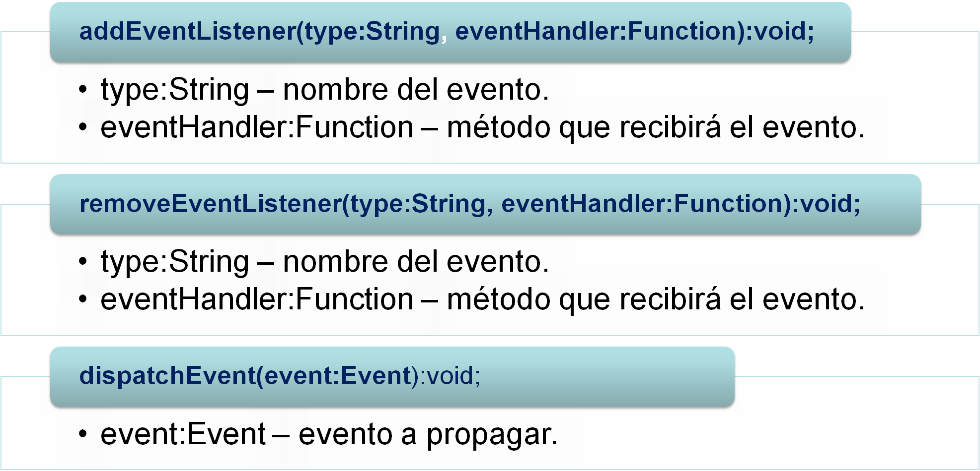
Action Script Basics
Anatomia de un EventDispatcher

Slide 11
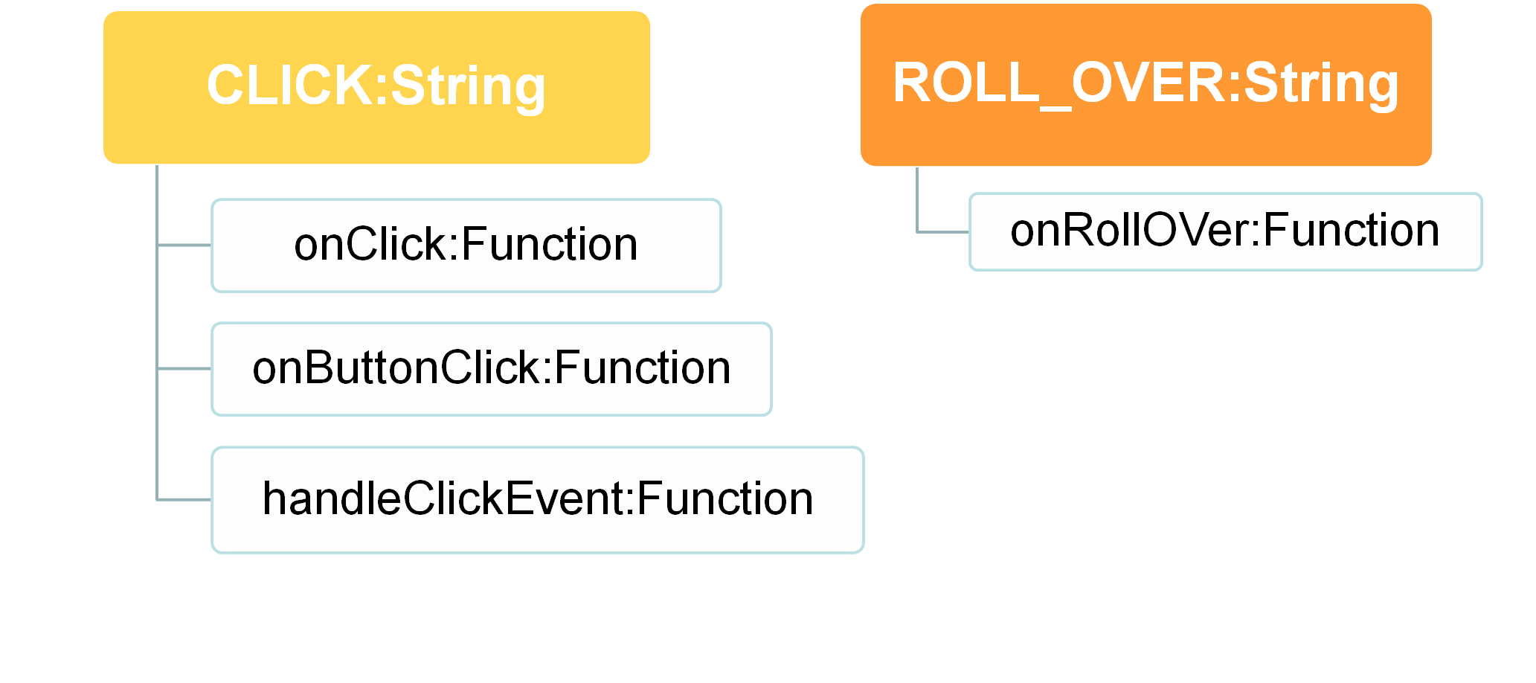
Action Script Basics
Anatomia de un listEventListeners

Slide 12
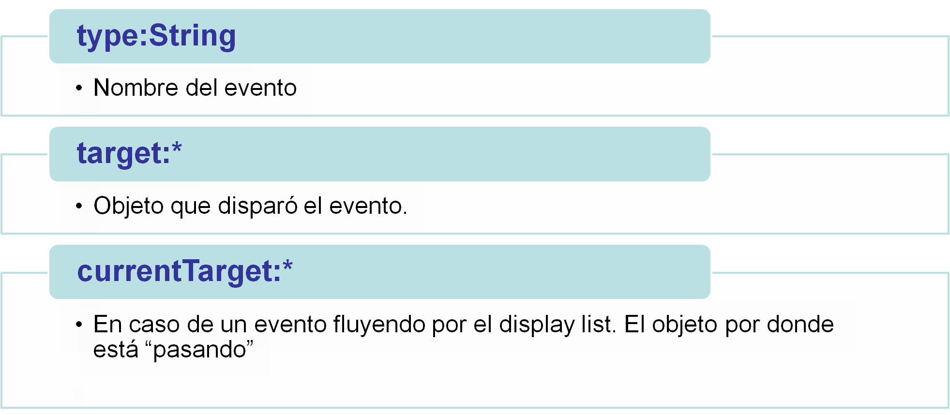
Action Script Basics
Anatomia de un objeto: Event

Slide 13
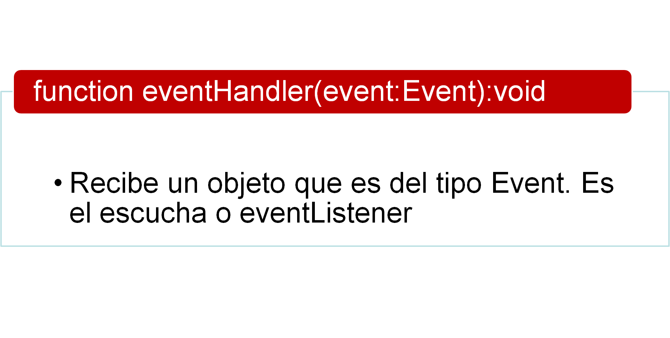
Action Script Basics
Anatomia de un EventHandler

Slide 14
Action Script Basics
Targeting

Slide 15
Action Script Basics
Event Flow

Slide 16
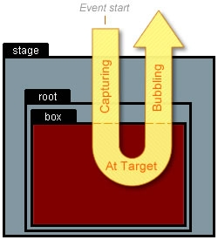
Action Script Basics
Event Flow - Los eventos tienen una manera singular de fluir por el displa list

Slide 17
Action Script Basics
Tipos de Propagación
Entre nodos.
Entre Escuchas.

Slide 18
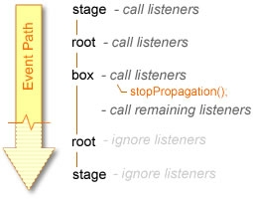
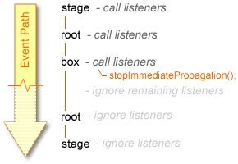
Action Script Basics
StopPropagation StopInmediatePropagation

Slide 19

The Dark Side…
El método dispatchEvent del EventDispatcher es público.
La clase Event tiene la propiedad currentTarget aún para objetos que no están en el display list. En esos casos es igual a la propiedad target.
El parámetro useWeakReference aparece en la última posición de los parámetros opcionales.

Slide 20
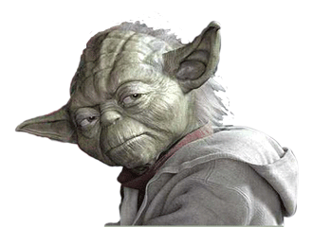
The Light Side…
Es posible configurar una relación débil entre el Listener y el Target.
El Listener puede suscribirse sólo a los eventos que son de su “interés”.
El manejo de eventos está unificado en un único mecanismo.
El flujo de evento en el display list.

Slide 21
Action Script Basics
Manejo de animaciones

Slide 22
Action Script Basics
Efectos de animaciones con ActionScript
- Ingredientes:
  Tiempo
  Algoritmo
Diferencia entre una estrucutura de control y un loop de tiempo
Timer / EnterFrame - Cuando usar cada uno?

Slide 23
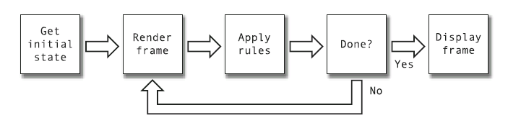
Looping
The flowchart shows how flash handles an animation

Slide 24


